Slide 1




Государственное бюджетное дошкольное образовательное учреждение детский сад № 30 общеразвивающего вида с приоритетным осуществлением деятельности по художественно- эстетическому развитию детей Невского района Санкт-Петербурга
Значение индивидуальных консультаций для родителей и особенности их проведения
Выполнила: педагог высшей квалификационной категории
Сафарбекова Наида Кахримановна

Slide 2

Особенности общения педагогов с родителями.
В ФГОС ДО сказано, что индивидуальный подход - необходим не только в работе с детьми, но и в работе с родителями. Воспитатель, общаясь с родителями, должен чувствовать ситуацию, настроение мамы или папы. Здесь и пригодится человеческое и педагогическое умение воспитателя успокоить родителя, посочувствовать и вместе подумать, как помочь ребенку в той или иной ситуации.
К важнейшим задачам, решаемым ФГОС ДО, относятся: обеспечение педагогической поддержки семьи и повышение компетентности родителей в вопросах развития, образования, охраны и укрепления здоровья детей.
Одной из форм работы, которая помогает реализовать индивидуальный подход как в работе с ребёнком, так и с его семьёй, является индивидуальное консультирование.

Slide 3
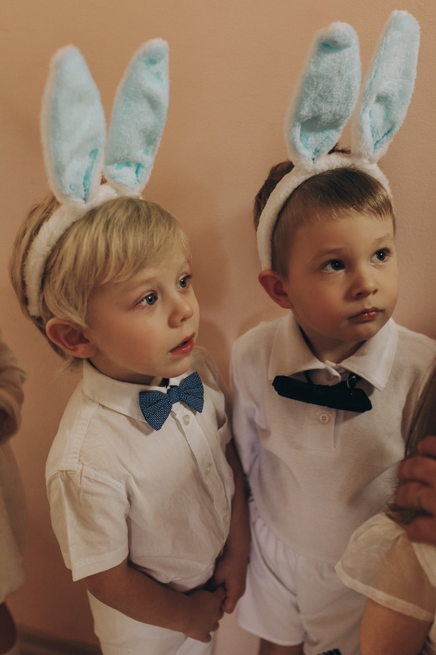
Часть консультации посвящается трудностям обучения детей.
Педагогические исследования показывают избирательное отношение родителей к различным формам просвещения. Традиционные родительские собрания в форме лекций, отчетов уже не находят отзыва в душе родителей и не дают желаемого результата. Поэтому Большинство родителей отдают предпочтения индивидуальным консультациям.
Индивидуальные консультации близки к беседам, основная их разница в том, что последние предусматривают диалог, его ведет организатор бесед. Педагог стремится дать родителям квалифицированный совет, чему-то научить. Эта форма помогает ближе узнать жизнь семьи и оказать помощь там, где больше всего она нужна, побуждает родителей серьезно присматриваться к детям, задумываться над тем, как эффективнее обучать и воспитывать своих детей.

Slide 4


Цель: Профессионально помочь семье в воспитании детей, при этом, не подменяя ее, а дополняя и обеспечивая более полную реализацию ее воспитательных функций.
Данная цель отражается в задачах индивидуальных
консультаций:
• повышение педагогической грамотности родителей по вопросам воспитания и обучения ребёнка
• решение проблемных вопросов, активизация педагогических умений родителей
• помощь родителям в разрешении сложных
педагогических ситуаций
• информирование об успехах, достижениях ребёнка

Slide 5



Преимущество индивидуальных консультаций
При такой форме работы родители более охотно и откровенно рассказывают о тех огорчениях, которые порой могут быть в семье, о беспокойстве, которое вызывает поведение ребенка, об успехах малыша.
Индивидуальные консультации могут проходить (в форме беседы) по инициативе воспитателя или самих родителей. Общаясь с родителями индивидуально, воспитатель получает возможность установить с ними отношения, основанные на взаимном уважении, наметить пути действенной помощи семье, дать родителям конкретные советы.
Индивидуальные беседы могут проходить по инициативе воспитателя или самих родителей. Иногда о такой беседе нужно договариваться заранее, иногда бывает достаточно разговора утром или вечером, когда родители приходят в детский сад.

Slide 6
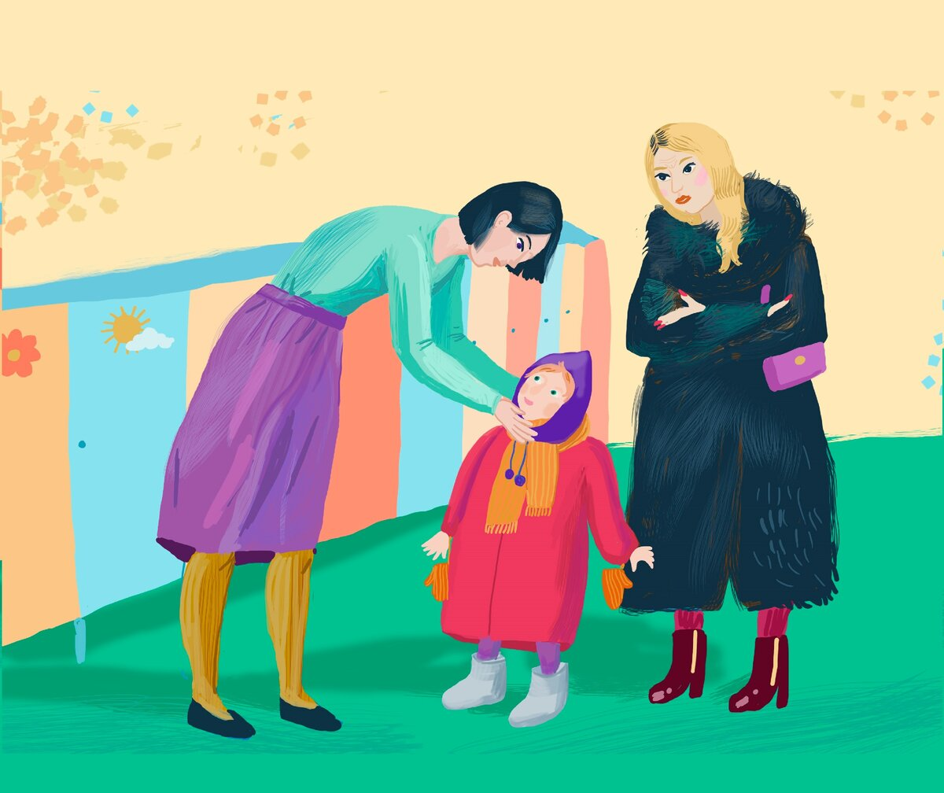


Общаясь с родителями индивидуально,
воспитатель получает возможность:
• установить с ними отношения, основанные на
взаимном уважении;
• наметить пути действенной помощи семье;
• дать родителям конкретные советы.

Slide 7

Основные потребности родителей
• Получить поддержку
• Чтобы услышали и поняли
• Хочет понять, что происходит с его ребенком и
что с этим делать?
• Хочет убедиться, что то, что происходит с его ребенком, нормально
• Для родителя важно, чтобы педагог был союзником

Slide 8
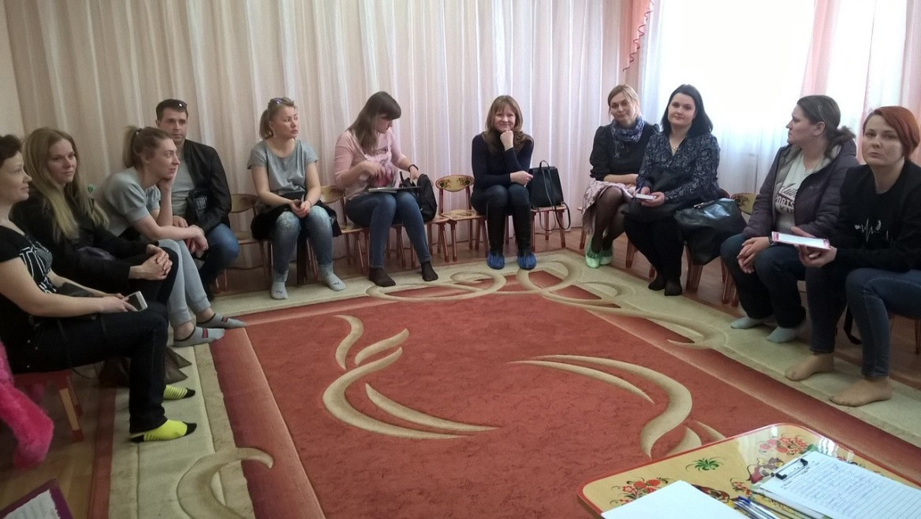
Индивидуальные консультации могут стать эффективными только в том случае, если удалось найти индивидуальный стиль взаимоотношений с каждым родителем. Важно расположить к себе родителей, завоевать их доверие, вызвать на откровенность, разбудить желание поделиться с педагогом своими мыслями, сомнениями. Все это поможет лучше понять ребенка, найти оптимальные способы решения проблем воспитания конкретной личности в дошкольном учреждении и дома. Психологическим условием такого успешного межличностного взаимодействия является внимательность, проникновенность, неторопливость.
Доверие – главная цель в педагогическом общении с родителями. Прежде всего мы должны «транслировать» родителям положительный образ ребенка. Наблюдая за детьми в разнообразных ситуациях, мы должны предоставлять родителям эту информацию. Родители, видя наше позитивное отношение к их ребенку, начинают понимать то, что мы, педагоги действуем именно в интересах дошкольника.

Slide 9

Подготовка к консультации
- наметить тему, план;
- подготовить содержание, наглядность;
- продумать место и время;
- заранее пригласить родителя;
- сформулировать рекомендации.

Slide 10
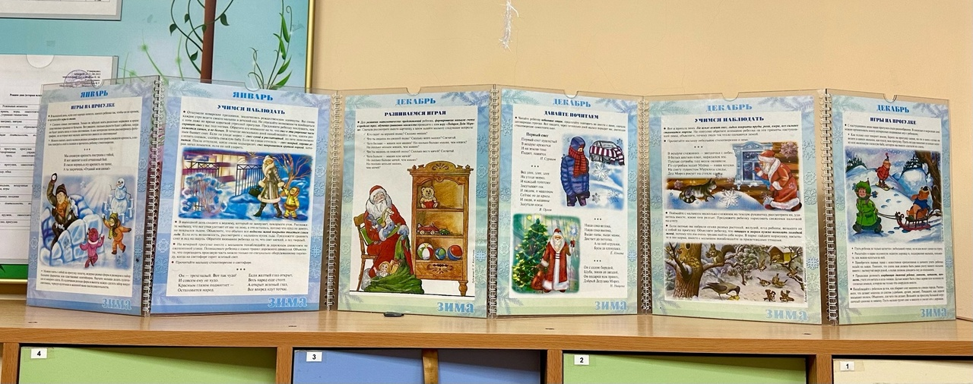
Лучше познакомить родителей с тем или иным вопросом воспитания позволяют папки-передвижки, в которых подбирается тематический материал с иллюстрациями и практическими рекомендациями. Содержание папок периодически пополняется.
Таким образом, мы пришли к следующему выводу: работа с родителями- это сложная и важная часть деятельности педагога. Большую роль в индивидуальных консультациях играют эмоции. Поэтому педагог должен уметь найти особый подход к каждому родителю, чтобы индивидуальная консультация состоялась.

Slide 11
Спасибо за внимание!

